Slide 1

МЕТОДИЧЕСКИЕ РЕКОМЕНДАЦИИ
ПО ОКАЗАНИЮ ЭКСТРЕННОЙ ПСИХОЛОГИЧЕСКОЙ ПОМОЩИ ПРИ ЧС
ДЛЯ САМОПОДГОТОВКИ
СПЕЦИАЛИСТОВ-ПСИХОЛОГОВ ОРГАНИЗАЦИЙ,
ВХОДЯЩИХ В СТРУКТУРУ РСЧС

Slide 2

1. Организация работы психолога с пострадавшими в ЧС
1.1 Нормативно-правовые основы работы психолога в ЧС
Нормативно-правовые документы регламентирующие привлечение психологов организаций РСЧС к мероприятиям по оказанию ЭПП пострадавшему населению в ЧС.
ФЗ от 21 декабря 1994 г. № 68-ФЗ «О защите населения и территорий от чрезвычайных ситуаций природного и техногенного характера» | Федеральный закон определяет общие для Российской Федерации организационно-правовые нормы в области защиты граждан и территорий Российской Федерации, объектов производственного и социального назначения и окружающей среды от чрезвычайных ситуаций природного и техногенного характера. ФЗ содержит основные понятия, принципы, полномочия органов власти различного уровня в области защиты населения и территорий от чрезвычайных ситуаций.
Постановление Правительства РФ от 30 декабря 2003 г. № 794 «О единой государственной системе предупреждения и ликвидации чрезвычайных ситуаций» | Положение Правительства РФ определяет порядок функционирования единой государственной системы предупреждения и ликвидации чрезвычайных ситуаций (РСЧС), содержит перечень федеральных органов исполнительной власти и уполномоченных организаций РСЧС и их функциональные подсистемы, предназначенные для предотвращения и ликвидации ЧС.
Указ Президента РФ от 17 декабря 2010 г. № 1577 «О внесении изменений в Указ Президента РФ от 11 июля 2004 г. № 868 «Вопросы Министерства Российской Федерации по делам гражданской обороны, чрезвычайным ситуациям и ликвидации последствий стихийных бедствий» | Указ Президента РФ на государственном уровне закрепляет функцию оказания экстренной психологической помощи пострадавшему населению в зонах чрезвычайных ситуаций и при пожарах за МЧС России. На основании данного документа приказом МЧС России № 525 от 20.09.2011г. определен порядок организации и проведения мероприятий по оказанию экстренной психологической помощи пострадавшему населению в чрезвычайных ситуациях.
Межведомственная инструкция «О порядке оказания экстренной психологической помощи пострадавшему населению в зонах чрезвычайных ситуаций и при пожарах» 19.12.2012 г. | Межведомственная инструкция определяет правила организации и проведения мероприятий по оказанию ЭПП пострадавшему населению в ЧС силами специалистов - психологов МЧС России, а также специалистов-психологов РСЧС, привлекаемых к мероприятиям по оказанию ЭПП пострадавшему населению в ЧС. Инструкция применяется в период ликвидации последствий ЧС.

Slide 3
1.1 Нормативно-правовые основы работы психолога в ЧС
Основания для привлечения психологов организаций РСЧС к мероприятиям по оказанию ЭПП пострадавшим, а также пролонгированной психологической помощи пострадавшему населению
Перечень (утвержденный на заседаниях КЧС в 2013г.) | В Перечне перечислены организации, которые находятся на территории субъекта и могут быть привлечены на крупномасштабные ЧС. А также утвержден порядок взаимодействия в режиме повседневной деятельности (план проведения очных занятий и привлечение психологов организаций к учениям и тренировкам, проводимым МЧС России) и в режиме ЧС (с указанием конкретного лица от КЧС, ответственного за привлечение психологов).
Соглашение о сотрудничестве, заключенное между Главным управлением МЧС России субъекта РФ и организацией. | В Соглашении обозначены аспекты взаимодействия с конкретной организацией в повседневном режиме (возможность обучения в очном и дистанционном формате) и при привлечении на ЧС (в том числе локального масштаба).
Вернуться назад

Slide 4

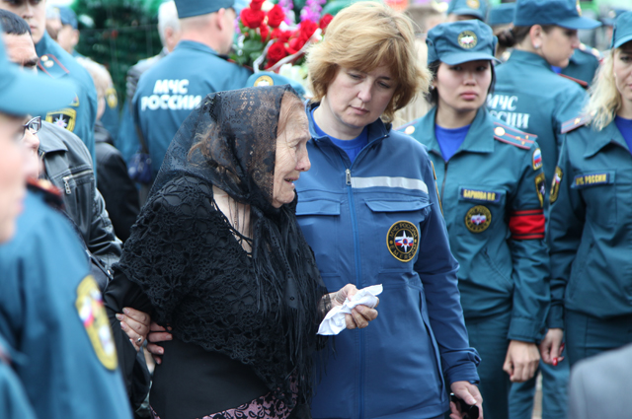
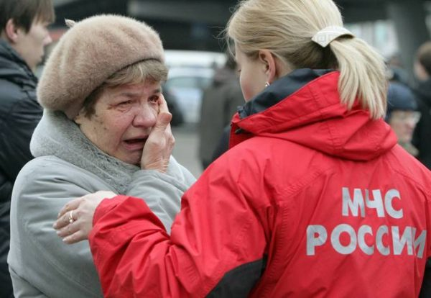
1.2. Критерии и порядок привлечения психологов к работе с пострадавшими
Критерии привлечения психологов для оказания ЭПП:
наличие психотравмирующего события, связанного с гибелью, ранениями или угрозой жизни и (или) здоровью людей;
нарушение условий жизнедеятельности значительного количества населения;
широкий общественный резонанс;
потенциальная опасность возникновения негативных социальных реакций.

Slide 5
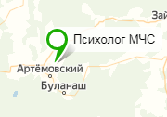

1.2. Критерии и порядок привлечения психологов к работе с пострадавшими
ЧС локального характера
Организационно - методическая помощь (дистанционно)
Психолог МЧС
Психолог РСЧС (самостоятельно действующий)
В случае, когда подразделение специалиста психологической службы МЧС России находится на значительном удалении от населенного пункта, в котором произошла ЧС локального характера, психологи РСЧС могут быть привлечены как самостоятельно действующие специалисты, а организационно-методическая помощь им будет оказываться психологами МЧС России в дистанционном формате.
Пример удалённости специалистов МЧС России и РСЧС от возможного места ЧС

Slide 6
1.2. Критерии и порядок привлечения психологов к работе с пострадавшими
Масштабная ЧС
Психологи МЧС
(ОГ: психологи МЧС России + психологи РСЧС)
Организационно - методическая помощь (очно)
Психологи РСЧС
(в составе ОГ специалистов
МЧС России)
При масштабных ЧС в целях системной организации психологического сопровождения пострадавших, в том числе, на отдаленных этапах, а также для усиления группировки психологов МЧС России, к оказанию экстренной психологической помощи пострадавшим так же могут быть привлечены психологи РСЧС, но уже в составе сводной группировки специалистов психологической службы МЧС России.
Также стоит отметить, что после подобных ЧС пострадавшими длительное время может быть востребована пролонгированная психологическая помощь. В некоторых случаях к оказанию пролонгированной помощи могут привлекаться психологи РСЧС других субъектов, например, если ЧС произошла на одной территории, а родственники погибших и пострадавших проживают в другом населенном пункте.

Slide 7
1.2. Критерии и порядок привлечения психологов к работе с пострадавшими
Порядок привлечения психологов организаций РСЧС
при локальной ЧС:
Психолог
ГУ МЧС России
Определяет необходимость привлечения, обозначает запрос
Оказание методической помощи, обмен информацией
Руководитель организации РСЧС
Назначает психолога,
дает указание
Психолог организации РСЧС

Slide 8
1.2. Критерии и порядок привлечения психологов к работе с пострадавшими
Порядок привлечения психологов организаций РСЧС
при локальной ЧС:
Психолог Главного управления МЧС России по субъекту РФ (ГУ МЧС России), получив и проанализировав информацию о ЧС, происшествии в отдаленном населенном пункте субъекта, совместно с руководством ГУ МЧС России определяет необходимость оказания ЭПП пострадавшим, родственникам погибших и пострадавших.
На основании базы Соглашений о сотрудничестве определяется организация, находящаяся в непосредственной близости к населенному пункту, в котором находятся нуждающиеся в ЭПП.
Психолог ГУ МЧС России связывается с руководителем организации РСЧС, информирует о происшествии и обозначает потребность в привлечении психолога соответствующей организации.
Руководитель организации, руководствуясь Соглашением о сотрудничестве, принимает решение о назначении конкретного(-ных) специалиста(-ов), которые могут в данный момент прибыть на место ЧС или какой-либо другой участок работы для оказания ЭПП.
Психолог Главного управления МЧС России связывается с назначенным специалистом и предоставляет ему всю необходимую информацию для работы (о характере ЧС, об этапе ликвидации последствий, количестве пострадавших и погибших, эвакуированных, передает контактные данные привлеченных к ликвидации последствий сотрудников МЧС России и др.).
Психолог Главного управления МЧС России на протяжении всего времени работы специалиста-психолога РСЧС оказывает методическую и координационную помощь.

Slide 9
1.2. Критерии и порядок привлечения психологов к работе с пострадавшими
Порядок привлечения психологов организаций РСЧС
на масштабную ЧС:
Старший ОГ психологов
предложение о привлечении
Начальник ОШ
запрос
Председатель КЧС
поручение
Должностное лицо,
ответственное за оповещение
оповещение
Руководители организаций
привлечение
Психологи РСЧС

Slide 10
1.2. Критерии и порядок привлечения психологов к работе с пострадавшими
Порядок привлечения психологов организаций РСЧС
на масштабную ЧС:
Старший ОГ психологов на основе анализа оперативной обстановки определяет необходимость привлечения специалистов-психологов организаций РСЧС и готовит соответствующие предложения для оперативного штаба (далее – ОШ).
Руководитель ОШ принимает решение о привлечении психологов РСЧС, направляет запрос в КЧС.
По решению председателя КЧС в соответствующие организации, входящие в структуру РСЧС, направляется поручение о привлечении специалистов к работам по оказанию экстренной психологической помощи пострадавшим и включении их в состав ОГ психологов.
Привлеченные специалисты, прибывшие для оказания экстренной психологической и психологической помощи, интегрируются в план работы ОГ психологов под руководством старшего ОГ психологов. Старший ОГ осуществляет координацию работы привлеченных специалистов, функционально и методически организует взаимодействие всех психологов, входящих в состав ОГ, определяет цели, задачи, время и способы действия, проводит необходимый инструктаж, предоставляет необходимую для работы информацию.

Slide 11
1.2. Критерии и порядок привлечения психологов к работе с пострадавшими
Решение о привлечении специалистов организаций, входящих в структуру РСЧС может быть принято на любом этапе ликвидации последствий ЧС.
Руководители организаций, специалисты которых привлекаются для оказания экстренной психологической и психологической помощи:
отвечают за их готовность к работе в зоне ЧС;
несут ответственность за жизнь и здоровье сотрудников (организуют предварительный отбор и подготовку специалистов, инструктируют их о безопасном поведении в зоне ЧС);
обеспечивают материально-техническую оснащенность своих сотрудников, привлекаемых к работе в зоне ЧС в соответствии с законодательством РФ.
Привлеченные специалисты РСЧС приступают к оказанию экстренной психологической и психологической помощи с учетом специфики работы в условиях чрезвычайной ситуации.
Вернуться назад

